Slide 2
Lenguaje claro o el derecho a comprender
Brigitte Marcela Quintero Galeano
Dirección de Participación, Transparencia y Servicio al Ciudadano
Departamento Administrativo de la Función Pública

Slide 3
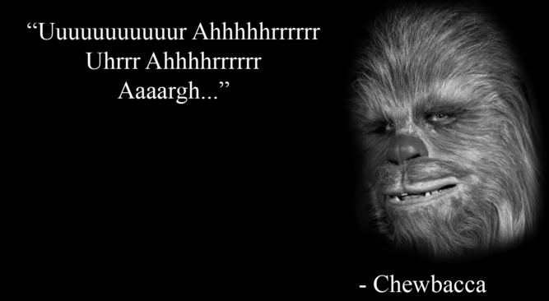

Slide 4
Habitar el lenguaje de lo
simple
¿Qué palabras empleamos para comunicarnos?

Slide 5
¡Rompamos algunos mitos!

Slide 6
Mito Realidad
“El lenguaje claro es un estilo sencillo y directo que debe atender a las circunstancias del caso y debe servir a los/las destinatarios/as.
“No es una charla entre amigos/as”
“Pruebas con usuarios/proyectos: ninguna queja del público”
“El lenguaje claro pretende “bajar el nivel” del lenguaje jurídico o técnico”.
“Es un lenguaje simplón”.
* Natalia Torro

Slide 7
Mito Realidad
“El lenguaje claro desconoce el efecto ceremonial del lenguaje jurídico”.
“El lenguaje claro no tiene nada en contra de estos efectos, pero siempre que sea en el contexto indicado”.
Discursos – ceremonias especialestrámites”.
* Natalia Torro
Notes:
Yo tengo un sueño de que un día esta nación se elevará y vivirá el verdadero significado de su credo: 'Creemos que estas verdades son evidentes: que todos los hombres son creados iguales'.
Yo tengo el sueño de que un día en las coloradas colinas de Georgia los hijos de los ex esclavos y los hijos de los ex propietarios de esclavos serán capaces de sentarse juntos en la mesa de la hermandad.
Yo tengo el sueño de que un día incluso el estado de Mississippi, un estado desierto, sofocado por el calor de la injusticia y la opresión, será transformado en un oasis de libertad y justicia.
Yo tengo el sueño de que mis cuatro hijos pequeños vivirán un día en una nación donde no serán juzgados por el color de su piel sino por el contenido de su carácter. ¡Yo tengo un sueño hoy!
Yo tengo el sueño de que un día, allá en Alabama, con sus racistas despiadados, con un gobernador cuyos labios gotean con las palabras de la interposición y la anulación; un día allí mismo en Alabama, pequeños niños negros y pequeñas niñas negras serán capaces de unir sus manos con pequeños niños blancos y niñas blancas como hermanos y hermanas. ¡Yo tengo un sueño hoy!

Slide 8
Mito Realidad
“Se calcula que en un texto jurídico nunca hay más de 50 términos técnicos”.
Glosarios, explicaciones, ejemplos.
“Es imposible escribir en lenguaje claro porque el lenguaje jurídico tiene mucha terminología técnica”.
Lenguaje claro es impreciso
* Natalia Torro

Slide 9
Mito Realidad
Lenguaje claro es lenguaje coloquial o confianzudo
Lenguaje claro infantiliza a la ciudadanía
Lenguaje claro no subestima a las personas, sólo parte de su contextos y necesidades.
Con lenguaje claro no se pierde la rigurosidad.

Slide 10
Mito Realidad
Lenguaje claro aplica las reglas de la escritura y mejora la comunicación pero su énfasis es la claridad del mensaje.
Excelente redacción no es igual a simplicidad.
Lenguaje claro es un curso de redacción o de corrección de estilo / oratoria o hablar en público.

Slide 11
02.
¿Qué es lenguaje claro?

Slide 12
¿Qué es el lenguaje claro?
“Aquel que está diseñado para entenderse a la primera. Se trata de buscar una comunicación lo más sencilla posible.
No es simplificar el discurso, sino evitar las estructuras enrevesadas, la jerga y otros elementos que complican la comprensión”.
* Blanca Rego
Hablar y escribir
- Asimetría comunicativa + derecho a comprender

Slide 13
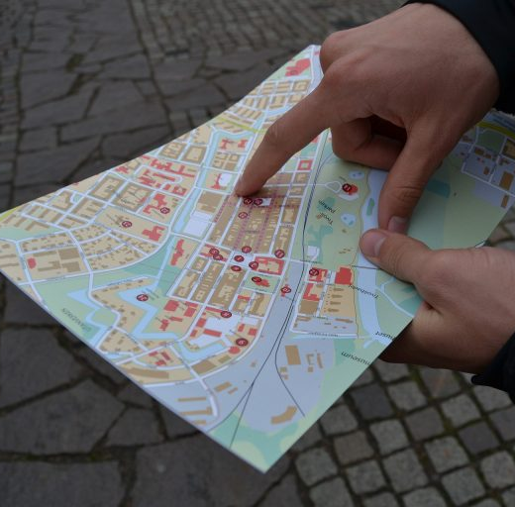
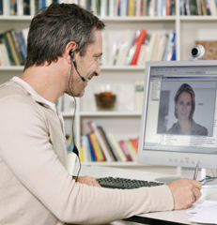
¿Qué es el lenguaje claro?
Encontrar
Comprender
Usar

Slide 14
Lenguaje Claro
¿Qué es?
El paciente presenta una equimosis en el hipocondrio izquierdo y a caudal ipsilateral presenta un nevus hiperpigmentado.
$${\left(x+a\right)}^{n}=\sum_{k=0}^{n}{\left({n \atop k}\right)x^{k}a^{n−k}}$$
Ejemplo: Dr. Juan Pablo Harire

Slide 15
Lenguaje Claro
¿Qué es?
El paciente presenta un moretón debajo de la costilla derecha y debajo un lunar.
Ejemplo: Dr. Juan Pablo Harire

Slide 16
03.
¿Por qué es importante?

Slide 17
La confianza en la administración pública, en general, es muy baja:
*9 de cada 10 colombianos consideran que el Estado NO se comunica de manera clara
1,9 sobre 10
4,8
Gobierno municipal:
Gobierno departamental:
1
10
1,72
1,14
*Baja claridad de las respuestas recibidas
* Encuesta de percepción ciudadana, DNP-PNSC 2019
Resultados de la cuarta medición de Capital Social en Colombia sobre la confianza institucional para el año 2018. Fuente: (CONTRIAL, 2018)
Fuente: DANE. Encuesta de Cultura Política. ECP (2019)

Slide 18
Percepción
Ciudadanos Servidores
De los siguientes factores ¿Cuál es el que más puede influir para que se presenten prácticas irregulares en la administración pública?
De los siguientes factores ¿Cuáles pueden motivar o inducir a que se presenten actos de corrupción?
Fuente: DANE. Encuesta de Cultura Política. ECP (2019)
Fuente: DANE. Encuesta de Ambiente y Desempeño Institucional EDI (2019)

Slide 19
¿Por qué?
Facilita el ejercicio de derechos y cumplimiento de deberes.
Garantiza la transparencia. No hay “gato encerrado”.
Disminuye la percepción negativa de los procesos, trámites (ciudadanos y servidores)
Disminuye la percepción negativa de los servidores (integridad = coherencia)
Disminuye costos ciudadanos
Aumenta la eficiencia administrativa

Slide 20
Medición BID. Impacto de una intervención del gobierno con el fin de reducir cargas administrativas y costos para los ciudadanos
1. Costos de aprendizaje: conocer si son elegibles para un servicio y comprender el proceso y los trámites necesarios para su acceso.
Moynihan, D. y P. Herd. 2010. Red Tape and Democracy: How Rules Affect Citizenship Rights. The American Review of Public Administration 40(6):654–70.
Adaptado de la investigación del BID_importancia_de_ser_claro_Evidencia_en_la_reducci%C3%B3n_de_la_carga_administrativa_en_Colombia.pdf

Slide 21
Medición BID. Impacto de una intervención del gobierno con el fin de reducir cargas administrativas y costos para los ciudadanos
2. Costos de cumplimiento: relacionados con seguir las reglas, los procesos y las regulaciones establecidas para acceder al servicio, como llenar formularios y solicitudes, proporcionar documentación y completar los requisitos.
Moynihan, D. y P. Herd. 2010. Red Tape and Democracy: How Rules Affect Citizenship Rights. The American Review of Public Administration 40(6):654–70.
BID_importancia_de_ser_claro_Evidencia_en_la_reducci%C3%B3n_de_la_carga_administrativa_en_Colombia.pdf

Slide 22
Medición BID. Impacto de una intervención del gobierno con el fin de reducir cargas administrativas y costos para los ciudadanos
3. Costos psicológicos: las emociones que los ciudadanos experimentan cuando interactúan con el Estado, como el estrés de cumplir con procesos administrativos complicados, o entender lo que hay que hacer, o sentimientos asociados con el estigma de postular a programas de ayuda.
Moynihan, D. y P. Herd. 2010. Red Tape and Democracy: How Rules Affect Citizenship Rights. The American Review of Public Administration 40(6):654–70.
BID_importancia_de_ser_claro_Evidencia_en_la_reducci%C3%B3n_de_la_carga_administrativa_en_Colombia.pdf

Slide 23
¡Lenguaje claro funciona!
Respuesta de aclaración de avalúo catastral
Cocreación ciudadanos y técnicos
Disminuyó hasta en un 68% la probabilidad de interponer recursos de reposición o apelación. Cada uno cuesta entre $ 1 y $ 3 millones (BID. 2018)

Slide 24
¿Qué hacer?
¡Comunicarnos en lenguaje claro!
Ponernos en los zapatos de los demás
-pensar, sentir, hacer-

Slide 25
¡Qué hacer!
Nuestra relación con el Estado es indispensable y por eso, debería ser la mejor

Slide 26
¿Cuándo usar lenguaje claro?
Escenarios de relacionamiento de los ciudadanos con el Estado
1
Consulta sitios web
Solicitud información
Hace uso de los diferentes medios de consulta
Retroalimenta la gestión
Quejas, denuncias, reclamos
3
Acceso a información pública
Hace control y exige cuentas
Accede a servicios públicos
Paga impuestos
Accede a bienes y servicios
Identifica necesidades
Apoya formulación de planes, normas y proyectos
Plantea soluciones
Hace seguimiento y evaluación
2
4
Adelanta trámites y otros procedimientos administrativos
Participa y colabora
servicio al ciudadano

Slide 27
04.
¿Cómo sé si me comunico en lenguaje claro?

Slide 28
Nuestra fórmula de análisis:
Estructura + contenido + diseño

Slide 29
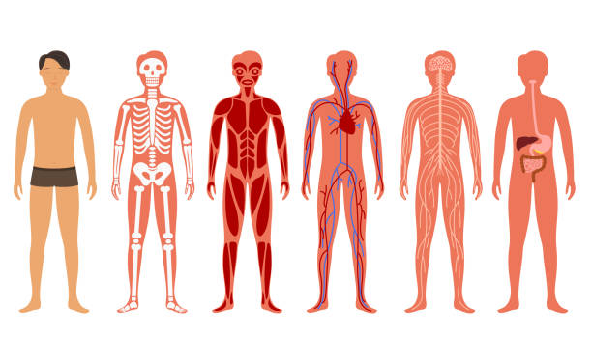
Estructura
1, 2, 3…
Orden
Secuencia
Mensajes importantes

Slide 30
Contenido
Familiaridad para comprender + utilidad para hacer
No nos comunicamos en neutro
Palabras simples
Párrafos concretos
Mensajes directos y cercanos
Ejemplos

Slide 31
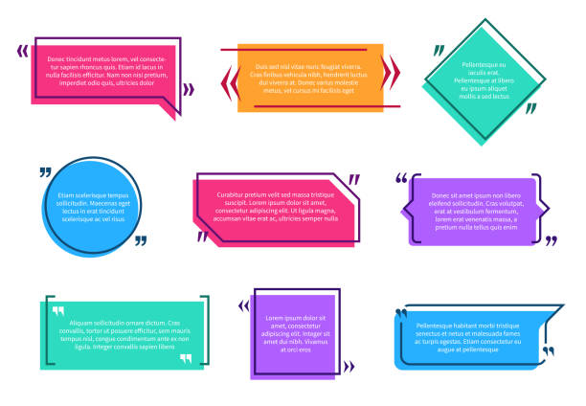
Diseño
Formato
Estética
USABILIDAD

Slide 32
05.
¿Cómo implementarlo?

Slide 33
Lenguaje Claro
Marco legal
Ley 1757 de 2015. Art. 49 y 50. Rendición de cuentas en lenguaje comprensible
Ley 1712 de 2014. Ley de Transparencia y Derecho de acceso a la Información
Ley 2052 de 2020. Ley Antitrámites. Art. 28.
Política Nacional de Servicio al Ciudadano
Circulas 100-010-2021

Slide 34
Circular 100/2021
Directrices para fortalecer la implementación del Lenguaje Claro
Construyamos una cultura de la simplicidad
Comunicación y difusión
Estratégicas: asignar responsable, incluir PAAC y manuales
Capacitación: curso DNP u otros
Simplificación: caracterizar documentos, espacios de participación, nuevos contenidos y formatos.
Medición: retroalimentación ciudadana, monitoreo
Comunicación: web simples, rendición de cuentas, difusión interna
Atención: respuestas claras, promoción buenas prácticas, lenguaje claro verbal y corporal
Capacitación
Acciones
estratégicas
Medición y seguimiento
Atención y servicio al ciudadano
¿?
Simplificación

Slide 35
¿Somos
simples?
https://jamboard.google.com/d/1HGnCX5_vrPaFeNTayJo13w6iIQUCWsXIJxrorT1q7R0/viewer?f=1

Slide 36
Analicemos un documento
“Por medio del presente escrito y de la manera más atenta, me permito manifestar a usted, que una vez enterado del contenido de su derecho de petición, le comunicamos:
1. Nuestra Carta Magna, valga decir, la Constitución Nacional, ha establecido, en su articulo 13, el derecho fundamental a la igualdad, el cual no puede ser vulnerado por entidad y/o servidor público ni por persona y/o entidad particular.
2. Su comentario con respecto al Subsidio Económico para el Adulto Mayor evidencia su inconformidad, sin embargo, también nos hace ver que se ha obrado con imparcialidad que le han atendido para tales efectos, ciñéndose los mismos a la normatividad vigente en dicho campo, no siendo procedente ni teniendo competencia de esta entidad, para ordenar la priorización de su nombre en el proceso de selección como beneficiario de tal subsidio. Sea este el momento para hacerle saber, si no lo conoce, o recordárselo, si lo sabe, que si es usted beneficiario del Programa de Alimentación para el Adulto Mayor XXXXXXXX no podrá ser beneficiario del subsidio económico.
En cuanto a las acciones constitucionales y/o legales que decida adelantar, está usted en libertad para hacerlo, lo que indiscutiblemente no obliga, ni al funcionario ni al juez que conozca de las mismas, a fallar de conformidad a sus intereses.
Agradeciendo su atención”

Slide 38
Analicemos un documento
Nos permitimos informarle que el Programa de Alimentación para el Adulto Mayor incluye XXXX, por lo que no podrá ser beneficiado del subsidio XXX, de acuerdo con lo establecido en la norma XXX.
Asimismo, le informamos que la entidad responsable de estos subsidios es XXXX (datos de contacto).
Lo invitamos a conocer, comunicarse…

Slide 39
Historias
inspiradoras

Slide 40
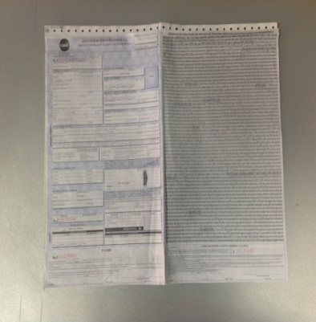
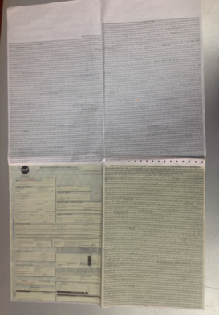
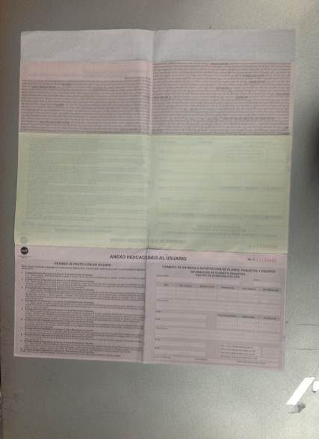
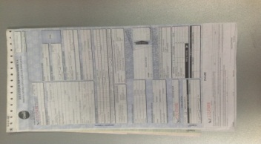
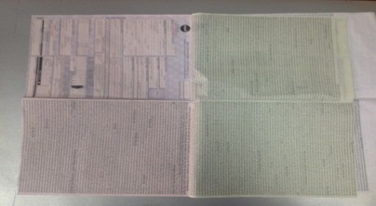
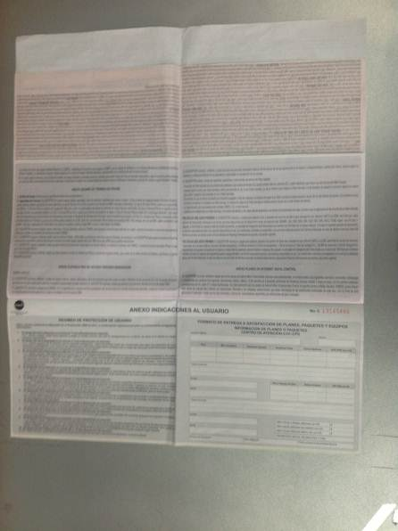
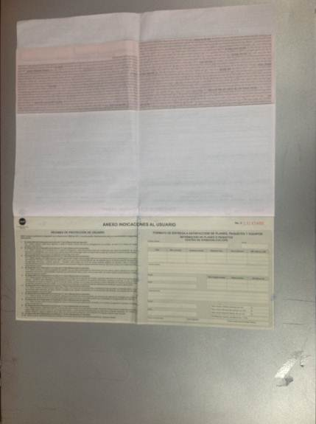
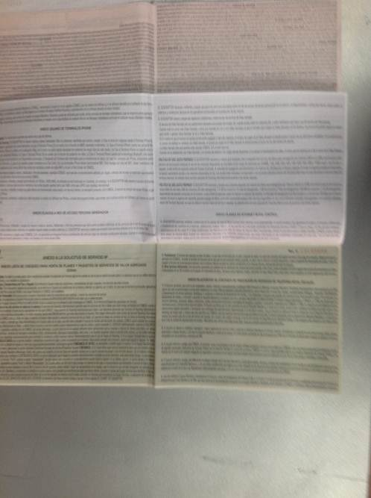
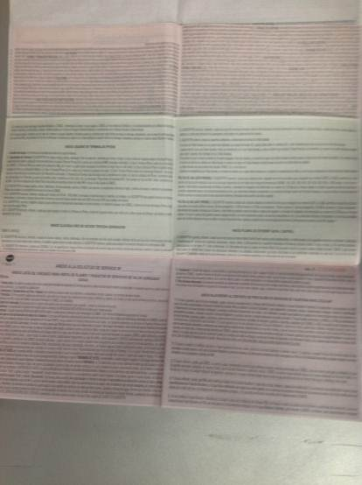
Contrato de telefonía
Lectura de este contrato: 6 horas 24 minutos

Slide 41
Contrato de telefonía simple
12 minutos, se entiende y protege los derechos.

Slide 42
Antes
Después
Sentencia:
105 páginas
101 páginas de hechos
En una página está el resuelve
Tres páginas de firmas
Infografía:
Dos páginas
Formato pregunta/respuesta
Lenguaje sencillo
Imágenes cercanas
Consejo de Estado

Slide 43
Un contrato como una relación romántica
Lo que legalmente significa
Acuerdo de confidencialidad
Carta de intención
Acuerdo marco de servicios
Especificación de servicios laborales
Enmiendas en el contrato
La notificación
La terminación
Periodo de citas:
Vamos a seguir saliendo en citas, pero aun no estamos listos para comprometernos
Cambios en la relación:
Nos gustas y queremos al bebé pero tenemos que cambiar cosas. No eres tú, somos nosotros. Si no cambias nos iremos
Cariño:
Tenemos que hablar
El divorcio:
Se acabó, termino contigo y con tu contrato del bebé.
La primera cita:
No quieres que todos sepan que estás saliendo con esa persona
Contrato del bebé:
Estamos listos para dar un paso más.
La boda:
Estamos listos para comprometernos
Lo que realmente significa
Fuente: verylawyerproblems

Slide 44
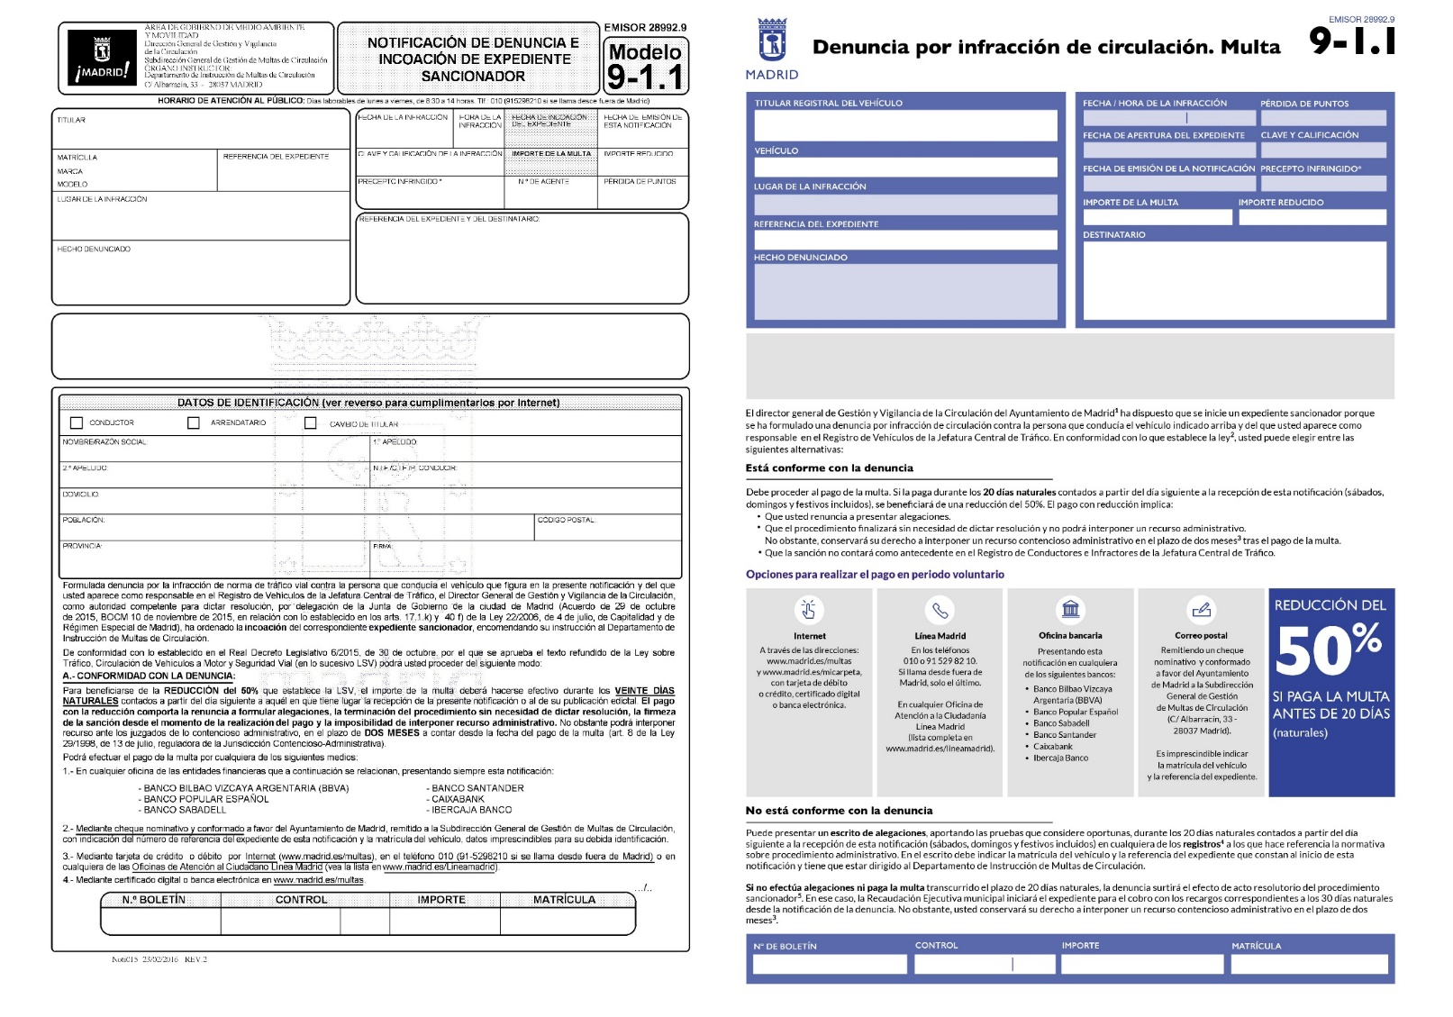
Fuente: Ayuntamiento de Madrid
Ejemplo

Slide 45
https://www.diariojudicial.com/nota/88594/noticias-por-fuero/adoptados-en-lenguaje-claro.html

Slide 46
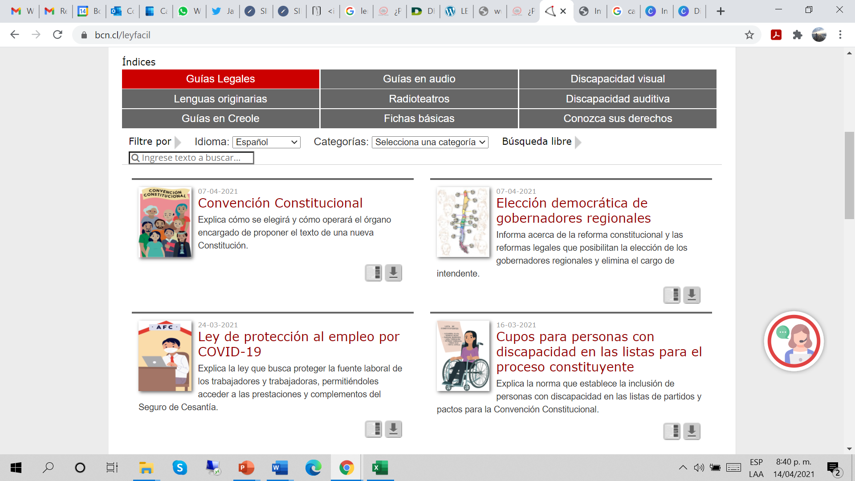
Ejemplo
Ley Fácil
https://www.bcn.cl/leyfacil

Slide 47
Ejemplo
¿Si tu novio/a publica una foto íntima tuya está cometiendo un delito? Si, está cometiendo un delito que se llama "injuria por vía de hecho" y tiene una pena de 1,3 a 4,5 años de prisión.
¡Ojo con la inmediatez!

